Slide 1
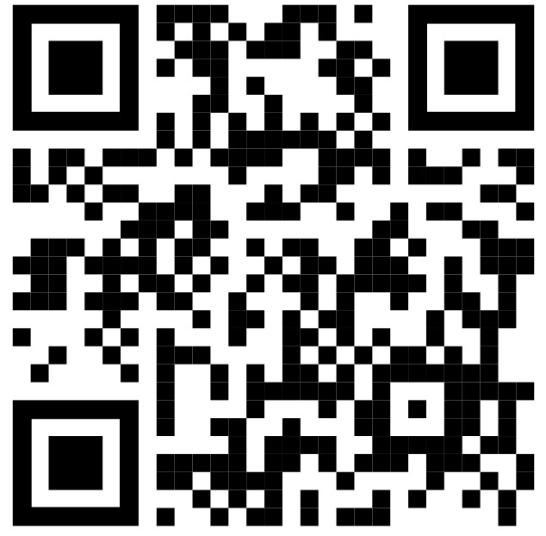
SILA SCAN QR CODE UNTUK KEHADIRAN Taklimat prosedur baru saringan hiv pra perkahwinan di Klinik kesihatan peringkat negeri johor
29 Disember 2020
UNIT HIV/STI & HEPATITIS C
BAHAGIAN KESIHATAN AWAM.
JABATAN KESIHATAN NEGERI JOHOR

Slide 2
Taklimat prosedur baru saringan hiv pra perkahwinan di Klinik kesihatan peringkat negeri johor
29 Disember 2020
UNIT HIV/STI & HEPATITIS C
BAHAGIAN KESIHATAN AWAM.
JABATAN KESIHATAN NEGERI JOHOR

Slide 3
Surat Edaran Berkaitan Penggunaan Borang Ujian Saringan Pra Perkahwinan Yang Selaras Bagi Negeri-negeri Dan Kemaskini Prosedur Ujian Saringan Hiv Pra Perkahwinan Di Klinik Kesihatan
oleh
Pengarah Kawalan Penyakit,
Kementerian Kesihatan Malaysia bertarikh 1 Disember 2020 nombor rujukan KKM.600-29/4/120 JLD2 (85)

Slide 4
Edaran di peringkat negeri Johor telah dibuat pada
20 Disember 2020
nombor rujukan JKNJ (K) 30(4)/156 Jld 4(52)

Slide 5
LATAR BELAKANG
Saringan HIV Pra-Perkahwinan telah diperkenalkan sejak awal tahun 2001 bermula di negeri Johor sebagai negeri pertama melaksanakannya.
Pada 2018, Pertubuhan Kesihatan Sedunia (WHO) telah menyarankan agar individu mengetahui status HIV diri terutamanya di kalangan yang berisiko tinggi dijangkiti HIV serta menyarankan agar kaunseling dan ujian saringan adalah kunci utama pencegahan,rawatan dan penjagaan yang berkesan (thє ríght tσ knσw,nєw αpprσαchєѕ tσ hív tєѕtíng αnd cσunѕєllíng)

Slide 6
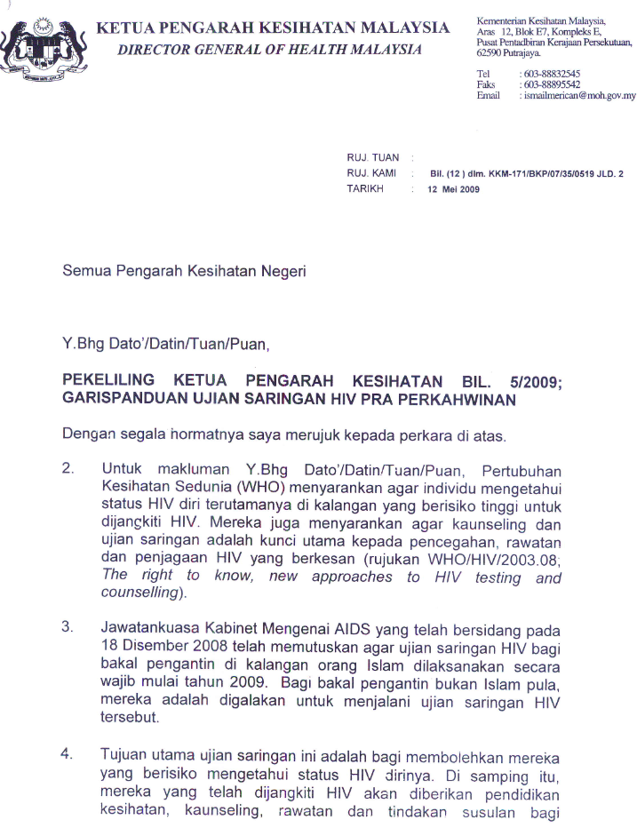
LATAR BELAKANG
Jawatankuasa Kabinet Mengenai AIDS yang bersidang pada 18 Disember 2008 telah memutuskan agar ujian saringan HIV bagi bakal pengantin di kalangan orang Islam dilaksanakan secara wajib mulai tahun 2009, manakala bagi agama-agama lain ianya adalah digalakkan.
Bagi tujuan penyeragaman, Garis Panduan Ujian Saringan HIV Pra Perkahwinan telah dikeluarkan melalui Surat Pekeliling Ketua Pengarah Kesihatan bil 5/2009 (rujukan bil.(12) dlm. KKM-171/BKP/07/35/0519 JLD 2) berkuatkuasa pada 1 Mei,2009

Slide 7
ADUAN DAN ISU
1) Pada Disember 2019 telah berlaku satu aduan kes medicolegal yang berpunca daripada penggunaan borang permohonan ujian saringan HIV pra-perkahwinan yang tidak seragam;
Melibatkan borang-borang yang dikeluarkan oleh Jabatan Kemajuan Islam Malaysia (JAKIM), Jabatan Hal Ehwal Agama Islam Negeri (JHEAIN) dan Kementerian Kesihatan Malaysia (KKM) sendiri.
Menimbulkan kekeliruan kepada anggota kesihatan yang melaksanakan ujian sehingga menyebabkan kecuaian teknikal.
2) Disamping itu, bakal pengantin telah menyembunyikan status ujian saringan HIV ‘reaktif’ daripada pasangannya dan pandangan umum meletakkan tanggungjawab memberitahu keputusan saringan kepada Pengamal Perubatan.

Slide 8
APAKAH TINDAKAN YANG TELAH DIAMBIL?
Aduan kes medicolegal diterima oleh KKM pada
23 Disember 2019
Laporan Penambahbaikan Kes Medicolegal dikeluarkan oleh Bahagian Amalan Perubatan KKM pada 28 Mei 2020
Perbincangan awal bersama wakil JAKIM (Bahagian Keluarga, Sosial dan Komuniti) pada 11 Julai 2020
Mesyuarat Jawatankuasa Penyiasatan Bebas KKM pada 3 Mac 2020
Ketua Sektor HIV/STI/Hep C telah membentangkan usul penambahbaikan prosedur di Mesyuarat Ketua-Ketua Pendaftar Nikah Cerai dan Rujuk kali 42/2020 anjuran JAKIM pada 6 Oktober 2020
Mesyuarat Penyelarasan (di antara KKM dan JAKIM) berkenaan Borang Permohonan Ujian Saringan HIV Pra Perkahwinan pada 6 November 2020
Persetujuan Pengarah Kawalan Penyakit, KKM 27 November 2020
Mesyuarat bagi SOP Ujian Saringan HIV Pra Perkahwinan di Kesihatan Primer oleh Bahagian Pembangunan Kesihatan Keluarga pada 13 Januari 2020
Mesyuarat dalaman KKM (di antara Bahagian Kawalan Penyakit, Bahagian Pembangunan Kesihatan Keluarga dan wakil-wakil JKN) pada 9 Julai 2020
Perbincangan dengan Penasihat Undang-Undang KKM pada 25 September 2020
Surat edaran kepada semua Pengarah Kesihatan Negeri
Surat pemakluman kepada Pengarah Bahagian Keluarga, Sosial dan Komuniti
Tindakan penyelarasan selanjutnya di peringkat negeri. Tarikh kuatkuasa pada 1 Januari 2021

Slide 9
Penambahbaikan yang telah dipersetujui
Penyeragaman Borang Permohonan Ujian Saringan HIV Pra Perkahwinan
Pemberitahuan Keputusan Ujian Saringan HIV Kepada Bakal Pasangan
Kemaskini Carta Alir Ujian Saringan HIV Pra Perkahwinan Di Klinik Kesihatan
Kuatkuasa bermula 1 Januari 2021
Notes:
NOTE:
To change the image on this slide, select the picture and delete it. Then click the Pictures icon in the placeholder to insert your own image.

Slide 10
Penyeragaman borang permohonan ujian saringan hiv pra perkahwinan
1.

Slide 11
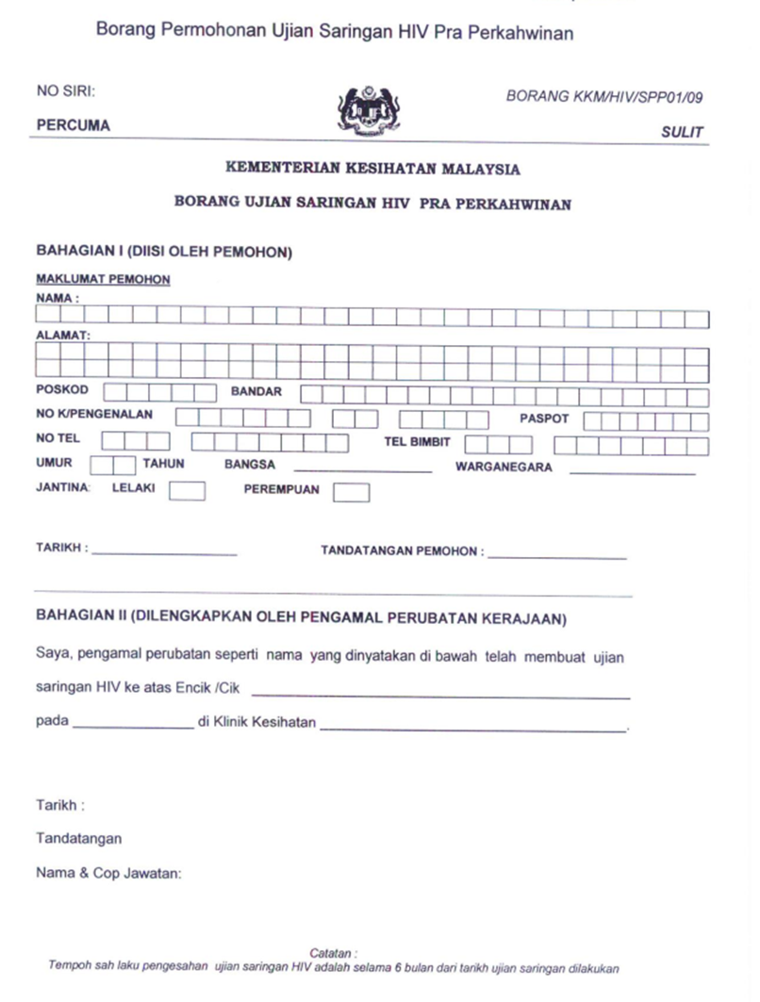
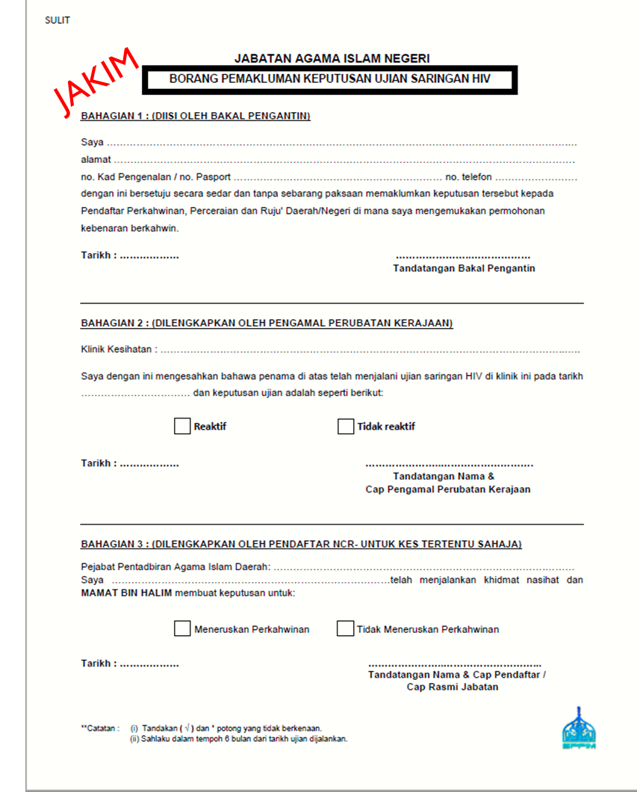
KKM
Borang KKM- 1 Mei 2009 (Pekeliling KPK Bil 5/2009 Garispanduan Ujian Saringan HIV Pra Perkahwinan).
Borang JAKIM- 14 September 2017 (Surat edaran: JAKIM. KSK/PK.600-6 Jld.14(57)).

Slide 12
1.1 ‘Borang Persetujuan Pemakluman Ujian Saringan HIV’ yang dikeluarkan oleh Jabatan Kemajuan Agama Islam Malaysia (JAKIM) dan Jabatan Hal Ehwal Agama Islam Negeri (JHEAIN) tidak akan digunakan lagi di Klinik Kesihatan.
1.2 Bakal pengantin yang ingin menjalani ujian saringan HIV pra perkahwinan di Klinik Kesihatan dikehendaki mengisi ‘Borang Permohonan Ujian Saringan HIV Pra Perkahwinan KKM/ HIV/ SPP01 /09 PIND.01/2020’.
-Borang yang dibuat pindaan ini telah disemak oleh PUU
-Secara dasarnya telah dipersetujui bersama oleh pihak Jabatan Kemajuan Islam Malaysia (JAKIM) serta Jabatan Hal Ehwal Agama Islam Negeri (JHEAIN) di Mesyuarat Ketua-Ketua Pendaftar Nikah Cerai dan Rujuk kali 42/2020 pada 6-7 Oktober 2020.
1.3 Borang ini hendaklah disediakan dalam bentuk dua (2) salinan. Salinan asal untuk pesakit dan salinan pendua adalah untuk simpanan di Klinik Kesihatan.
1.4 Setiap borang perlu mempunyai nombor rujukan tersendiri bagi mengelakkan sebarang duplikasi oleh pihak yang tidak bertanggung jawab. Nombor rujukan ini juga perlu direkodkan di dalam kad rawatan pesakit bagi memudahkan rujukan dibuat pada masa hadapan.

Slide 13
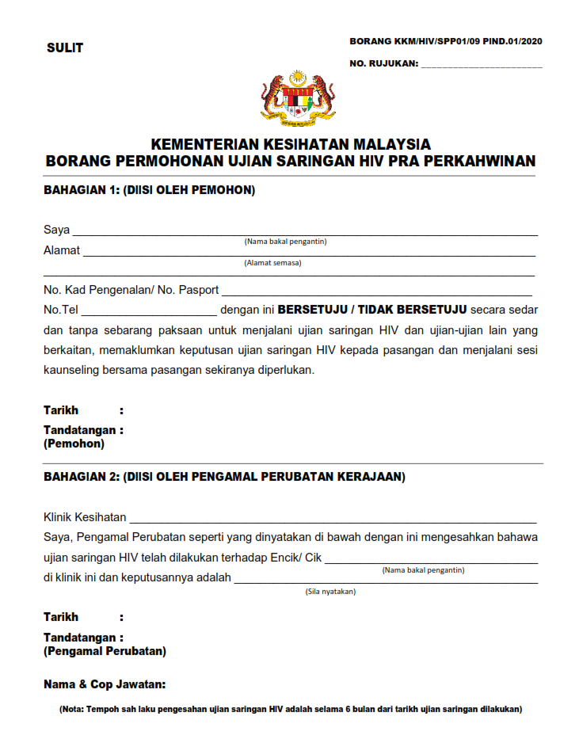
Borang KKM- 1 Mei 2009 (Pekeliling KPK Bil 5/2009 Garispanduan Ujian Saringan HIV Pra Perkahwinan).
KKM
Borang JAKIM- 14 September 2017 (Surat edaran: JAKIM. KSK/PK.600-6 Jld.14(57)).

Slide 14
2 salinan
Nombor pandaftaran pesakit
1.5 Pada peringkat permulaan, ‘Borang Permohonan Ujian Saringan HIV Pra Perkahwinan KKM/ HIV/ SPP01/09 PIND.01/2020’ perlu disediakan secara manual oleh Klinik Kesihatan dalam dua (2) salinan, menggunakan nombor pendaftaran pesakit (patient’s RN) di Klinik Kesihatan.
1.6 Apabila Sistem Pengurusan Perkahwinan Islam Malaysia (SPPIM) dan JHEAIN telah dikemaskini kelak, pemohon (bakal pengantin) boleh memuat turun sendiri serta mencetak borang dalam dua (2) salinan sebelum beliau hadir ke Klinik Kesihatan untuk menjalani ujian saringan HIV.
Persetujuan bakal pengantin
Keputusan ujian di isi oleh Pegawai Perubatan,.
Diserahkan kepada bakal pengantin dalam sampul surat

Slide 15
Pemberitahuan keputusan ujian saringan HIV kepada bakal pasangan
2.

Slide 16
2.1 Merujuk kepada surat pemberitahuan status jangkitan HIV kepada pasangan yang dikeluarkan pada 25 Januari 1997 dengan no. rujukan (23) dlm.KKM- 171(99/4/8), ‘partner notification’ juga terpakai kepada bakal pasangan yang akan berkahwin.
2.2 Perlu ditekankan bahawa, pemberitahuan keputusan ujian saringan HIV kepada bakal pasangan perlulah dilakukan dengan cermat dan professional selaras dengan ‘Malaysian Medical Council (MMC) Guidelines on Confidentiality’ di mana seseorang Pengamal Perubatan hendaklah memastikan segala data dan maklumat pesakit dilindungi serta setelah mendapat persetujuan pesakit.
2.3 Pemberitahuan ini perlu dilakukan oleh Pegawai Perubatan yang mengendalikan kes tersebut dan diikuti dengan aktiviti kaunseling pra dan pasca ujian pengesahan HIV, kepada pesakit dan pasangan yang akan dikahwini.

Slide 17
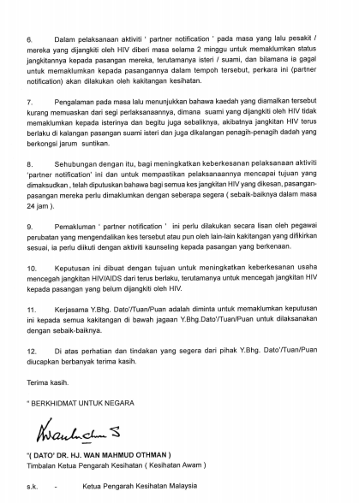
Merujuk kepada Surat Pemberitahuan Status Jangkitan HIV Kepada Pasangan
yang dikeluarkan pada 25 Januari 1997 dengan no. rujukan (23) dlm.KKM-171(99/4/8),
‘partner notification’ juga terpakai kepada bakal pasangan yang akan berkahwin.

Slide 18
KEMASKINI CARTA ALIR PROSEDUR UJIAN SARINGAN HIV PRA PERKAHWINAN DI KLINIK KESIHATAN
3.

Slide 19
MAKLUMAT PENERANGAN KEPADA BAKAL PENGANTIN BERKENAAN UJIAN SARINGAN HIV
Objektif ujian saringan HIV praperkahwinan
Objektif Umum:
Untuk membolehkan bakal-bakal pengantin mengetahui status HIV diri sendiri
Objektif Khusus:
Untuk mengesan jangkitan HIV di kalangan bakal pengantin agar tindakan pencegahan dan kawalan boleh diambil.
Untuk mencegah penularan penyakit kepada pasangan yang bakal dikahwini dan seterusnya kepada anak-anak yang bakal dilahirkan.
Untuk memberikan kaunseling dan nasihat khususnya kepada mereka yang berisiko supaya nakal pengantin dapat mengubah cara hidup kepada yang lebih sihat.
Untuk memberi penjagaan yang komprehensif meliputi aspek pencegahan, rawatan, tindak susulan, sokongan social dan rujukan juka perlu.

Slide 20
MAKLUMAT PENERANGAN KEPADA BAKAL PENGANTIN BERKENAAN KEPUTUSAN UJIAN SARINGAN HIV
Ujian saringan HIV menggunakan kaedah Ujian Pantas (Rapid Test) merupakan salah satu cara menguji kehadiran antibodi terhadap virus HIV di dalam darah seseorang. Ianya dilakukan dengan mengambil setitis darah dari hujung jari dan diletakkan pada kit ujian pantas (Rapid Test Kit). Keputusan ujian boleh diperolehi dalam masa 15 minit.
Apakah yang dimaksudkan dengan keputusan ujian “Tidak Reaktif” dan “Reaktif”
“Tidak reaktif” bermakna kit ujian tidak dapat mengesan kehadiran antibodi terhadap virus HIV di dalam darah yang diperiksa. Ada 2 kemungkinan:
(i) Sekiranya tidak berisiko, keputusan RTK “Tidak Reaktif” boleh mengesahkan seseorang tidak dijangkiti virus HIV
(ii) Sekiranya berisiko, keputusan RTK “Tidak Reaktif” tidak bermakna seseorang itu bebas dari dijangkiti virus HIV kerana ia masih dalam tempoh jendela (window period) iaitu 3 minggu hingga 6 bulan dari masa terdedahnya kepada virus HIV. Mereka ini disarankan untuk menghentikan amalan berisiko dan mengulangi ujian HIV sekurang-kurangnya 3-6 bulan kemudian bagi mengesahkan status jangkitan.
“Reaktif” bermakna kit ujian telah dapat mengesan kehadiran antibodi terhadap virus HIV di dalam darah yang diperiksa. Bakal pengantin dinasihatkan menjalani sesi kaunseling seterusnya bersama bakal pasangan.

Slide 21
Aktiviti
Bakal pengantin hadir ke
Klinik Kesihatan
Pendaftaran
Semua bakal pengantin yang datang untuk mendapatkan ujian saringan HIV pra perkahwinan perlu mendaftar di kaunter pendaftaran JPL Klinik Kesihatan (KK).
Bakal pengantin melengkapkan maklumat dalam borang permohonan ujian.
Biodata bakal pengantin dan faktor risiko HIV dicatit di dalam buku daftar Program Ujian Saringan HIV Pra Perkahwinan di KK.
Daftar di Kaunter Pendaftaran
Lengkapkan Borang Permohonan
Ujian Saringan HIV Pra Perkahwinan
Ujian Saringan HIV
Bakal pengantin memberi persetujuan pada Borang KKM/HIV/SPP01/09 PIND.01/2020.
Ujian saringan HIV dilakukan menggunakan kaedah ujian pantas (rapid test) oleh anggota KK yang telah dilatih.
Bakal pengantin dimaklumkan tentang keputusan ujian saringan HIV oleh Pengamal Perubatan.
Pengamal Perubatan mengisi keputusan ujian HIV sama ada ‘reaktif’ atau ‘tidak reaktif’ di dalam borang permohonan ujian.
Keputusan ujian saringan dicatit dalam kad rawatan dan buku daftar Program Ujian Saringan HIV Pra Perkahwinan di KK.
Borang permohonan ujian diserahkan kepada bakal pengantin dalam sampul surat.
Jalani Ujian Saringan HIV Pra Perkahwinan
TIDAK REAKTIF
REAKTIF

Slide 22
Aktiviti
REAKTIF
Kaunseling Pra Ujian Pengesahan HIV
Sekiranya ‘reaktif’, bakal pengantin diberi Kaunseling Pra Ujian Pengesahan HIV bersama pasangan (dengan persetujuan bakal pengantin) oleh Pengamal Perubatan seboleh-bolehnya pada hari yang sama.
Kaunseling
Pra Ujian Pengesahan
Ujian Pengesahan HIV
Bakal pengantin menjalani ujian pengesahan HIV pada hari yang sama. Jika tidak, beri temujanji untuk pengambilan sampel darah.
Bakal pengantin perlu diberi temujanji dalam tempoh 1-2 minggu untuk mengambil keputusan dan menjalani Kaunseling Pasca Ujian Pengesahan.
Jalani Ujian Pengesahan HIV
NEGATIF
POSITIF

Slide 23
Aktiviti
POSITIF
Kaunseling Pasca Pengesahan HIV
Sekiranya ‘positif’, bakal pengantin diberi Kaunseling Pasca Ujian Pengesahan HIV bersama pasangan (dengan persetujuan bakal pengantin) oleh Pengamal Perubatan.
Kenalpasti faktor risiko HIV, kaedah rawatan, dan rujukan.
Notifikasi ke Pejabat Kesihatan Daerah yang terdekat.
Kaunseling
Pasca Ujian Pengesahan
Rujukan rawatan
Bakal pengantin yang dikenalpasti HIV positif perlu dirujuk kepada Pakar Perubatan Keluarga untuk Program Pengendalian Pesakit HIV (PPHIV) di KK atau kepada Pakar Perubatan Penyakit Berjangkit (ID) di Hospital.
Dapatkan tarikh temujanji bagi bakal pengantin HIV positif dari klinik PPHIV di KK atau klinik ID di Hospital.
Rujukan Rawatan
Tamat

Slide 24
Jalani Ujian Saringan HIV Pra Perkahwinan
Aktiviti
TIDAK REAKTIF
Ulangi ujian saringan HIV
Beri tarikh temujanji untuk mengulang ujian saringan HIV dalam tempoh 3-6 bulan kepada bakal pengantin yang ‘tidak reaktif’ atau ‘negatif’ jika mempunyai risiko seperti:
Penagih dadah atau Homoseks atau lesbian atau Transgender atau Pelacur
Seks dengan berbilang pasangan yang tidak dikenali atau tidak diketahui status HIV
Sejarah melanggani pelacur
Mempunyai pasangan yang disahkan HIV
hubungan seksual tanpa perlindungan dengan penghidap HIV positif;
berkongsi jarum atau alat suntikan dengan penghidap HIV positif;
menjalani pemindahan darah atau organ yang tercemar dengan virus HIV;
mengalami kecederaan akibat tercucuk jarum yang tercemar dengan virus HIV
merupakan anak kepada wanita HIV positif
Jalani Ujian Pengesahan HIV
NEGATIF
Jika berisiko
Satu tarikh temujanjoi diberikan untuk mengulangi ujian saringan HIV dalam tempoh 3-6 bulan
Tamat

Slide 25
PENAMBAHBAIKAN DALAM PROSEDUR
Penggunaan satu borang yang selaras iaitu Borang KKM/HIV/SPP 01/09 Pind. 01/2020.
Borang disediakan dalam 2 salinan, mempunyai no rujukan (no RN) serta SULIT. No rujukan (no RN) dicatatkan dalam kad rawatan untuk rujukan di masa hadapan (medicolegal)
Mendapatkan persetujuan bertulis daripada bakal pengantin untuk i) menjalani ujian saringan HIV dan lain-lain ujian yang berkaitan, ii) memaklumkan keputusan ujian saringan HIV kepada pasangan dan iii) menjalani sesi kaunseling bersama pasangan sekiranya diperlukan.
Keputusan ujian saringan HIV diberitahu kepada bakal pengantin dan dicatit di dalam kad rawatan serta buku daftar program saringan HIV pra perkahwinan di KK. Borang diserahkan kepada bakal pengantin dalam sampul surat.
Sekiranya ‘reaktif’, bakal pengantin diberi kaunseling pra ujian pengesahan bersama pasangan (dengan persetujuan bakal pengantin) oleh Pengamal Perubatan, seboleh-bolehnya pada hari yang sama.
Pemberitahuan keputusan ujian saringan kepada bakal pasangan perlulah dilakukan dengan cermat dan professional setelah mendapat persetujuan pesakit kerana seseorang Pengamal Perubatan hendaklah menjaga kerahsiaan dan memastikan segala data serta maklumat pesakit dilindungi.

Slide 26
FAQ
Bolehkan borang lama digunakan kerana stok yang masih banyak di klinik?
Borang baru perlu digunakan berkuatkuasa pada 1 Januari 2021.
Pada peringkat permulaan, Inovasi di peringkat negeri adalah dengan mewawarkan kepada orang awam untuk memuatturun dan mencetak sendiri 2 salinan borang tersebut untuk dibawa ke klinik kesihatan. Namun, sekiranya bakal pengantin tidak melakukan perkara tersebut, pihak klinik kesihatan perlu menyediakan borang tersebut.
Sistem Pengurusan Perkahwinan Malaysia (SPPIM) dan JHEIN akan dikemaskini (jangkaan pada 1.2.2021) dimana pemohon (bakal pengantin) boleh memuat turun sendiri serta mencetak borang dalam (2) salinan di laman sesawang SPPIM sebelum hadir ke klinik kesihatan untuk menjalani ujian saringan HIV dan mendapatkan pengesahan Pegawai Perubatan.

Slide 27
Makluman di FB JKNJ
SARINGAN UJIAN HIV PRAPERKAHWINAN PERINGKAT NEGERI JOHOR
Perhatian semua bakal-bakal pengantin.
Berkuatkuasa mulai 1 Januari 2021, terdapat penggunaan BORANG BAHARU untuk saringan HIV pra perkahwinan.
Borang tersebut boleh dimuat melalui pautan berikut: http://jknjohor.moh.gov.my/bmv/modules/mastop_publish/...
Atau
1.Layari laman web JKN Johor
2.klik Galeri
3.klik muat turun
4.klik kesihatan awam
5.pilih Bahagian orang awam.
6.download borang saringan HIV praperkahwinan.
Borang tersebut perlu diisi dalam dua(2) salinan (dicetak) dan dibawa ke klinik kesihatan semasa menjalani ujian saringan HIV.
Mohon buat janji temu dahulu di pautan jknj2.moh.gov.my/qrtca/ sebelum hadir ke klinik kesihatan.
Bagi melancarkan proses kaunseling berkaitan ujian saringan HIV, anda juga digalakkan membawa pasangan anda bersama-sama ke klinik.
Sebarang masalah atau pertanyaan lanjut, sila PM JOHOR SIHAT TANPA HIV

Slide 28
FAQ
Siapakah yang perlu menyediakan sampul surat untuk diisi borang ujian HIV yang telah dilengkapkan?
Pihak klinik kesihatan perlu menyediakan sampul surat tersebut.
Sampul surat tersebut hendaklah digamkan dan dicop dengan cop rasmi klinik kesihatan di mana saringan ujian HIV di lakukan.
Borang ini akan disimpan oleh pemohon/bakal pengantin untuk rujukan sendiri ataupun mana-mana pihak berkepentingan.

Slide 29
FAQ
Perlukah Pengamal Perubatan mengisi borang sekiranya pemohon atau bakal pengantin membawa borang yang dikeluarkan oleh JAINJ selain borang yang dikuatkuasakan ini?
TIDAK PERLU. Pegawai Perubatan hanya perlu mengisi borang saringan Ujian HIV yang diarahkan oleh KKM sahaja bermula 1.1.2021 iaitu ‘Borang Permohonan Ujian Saringan HIV Pra Perkahwinan KKM/ HIV/ SPP01/09 PIND.01/2020’

Slide 30
FAQ
Bagaimanakah perlaksanaan bagi pengisian Borang Permohonan Ujian Saringan HIV Pra Perkahwinan KKM/ HIV/ SPP01/09 PIND.01/2020’?
Pegawai Perubatan perlu mengisi 2 borang saringan Ujian HIV yang diarahkan oleh KKM sahaja bermula 1.1.2021 iaitu ‘Borang Permohonan Ujian Saringan HIV Pra Perkahwinan KKM/ HIV/ SPP01/09 PIND.01/2020’
Bagi negeri Johor, Borang tersebut hendaklah diisi secara ‘carbon copy’ dengan menggunakan kertas carbon.
Pegawai Perubatan perlu tulis dengan jelas supaya borang pendua adalah jelas.
Pegawai Perubatan hendaklah cop dengan cop rasmi cop rasmi (yang mengandungi nama, nombor pendaftaran amalan (MPM) dan nama klinik kesihatan dimana ujian saringan HIV dijalankan ) di borang pendua tersebut.
Sekiranya terdapat klinik kesihatan yang mempunyai fasiliti mesin scan/cetak, borang yang telah dilengkapkan boleh discan untuk simpanan di KK.
Borang ini hendaklah disimpan dalam fail khas ujian saringan HIV Praperkahwinan sebagai rekod dan rujukan.

Slide 31
FAQ
Senario:
Bakal pengantin lelaki telah membuat ujian saringan HIV sebelum 1.1.2021 menggunakan borang lama, manakala bakal pengantin perempuan pula telah membuat ujian saringan HIV selepas 1.1.2021 menggunakan borang baharu
Soalan : Adakah bakal pengantin lelaki perlu ulangi ujian saringan HIV semula?
TIDAK PERLU.
Namun, adalah digalakkan untuk bakal pengantin lelaki menjalani kaunseling praperkahwinan bersama dengan pengantin perempuan.
Tidak menjadi masalah dan digalakkan sekiranya bakal pengantin lelaki mengulangi ujian saringan HIV tersebut lagi.

Slide 32
FAQ
Senario:
Bakal pengantin lelaki dari negeri lain selain Johor dan membawa borang ujian saringan HIV prpaerkahwinan yang berlainan dengan yang telah dikuatkuasakan.
Soalan : Bolehkah menggunakan borang yang dibawa oleh bakal pengantin tersebut ?
TIDAK BOLEH.
Pegawai Perubatan hanya perlu mengisi borang saringan Ujian HIV yang diarahkan oleh KKM sahaja bermula 1.1.2021 iaitu ‘Borang Permohonan Ujian Saringan HIV Pra Perkahwinan KKM/ HIV/ SPP01/09 PIND.01/2020’

Slide 33
FAQ
Adakah kad rawatan bakal pengantin tersebut dibenarkan dibawa pulang setelah saringan dilakukan?
TIDAK BOLEH.
Kad rawatan bakal pengantin tidak dibenarkan dibawa pulang dan perlu disimpan di klinik kesihatan sebagai bukti dokumentasi.
Bagi klinik kesihatan yang mengamalkan home based card dan tiada ruangan untuk penyimpanan kad rawatan, inovasi perlu dilakukan untuk memastikan kad tersebut disimpan dengan baik.
Contoh : dikepilkan bersama borang saringan Hiv Praperkahwinan dan disimpan dalam fail khas.

Slide 34
FAQ
Apakah yang dimaksudkan dengan PENGAMAL PERUBATAN KERAJAAN?
Berdasarkan Akta Perubatan 1971, Pengamal Perubatan Kerajaan adalah dimaksudkan dengan Pegawai Perubatan yang Berdaftar dengan Kementerian Kesihatan Malaysia.
Pegawai Perubatan yang bertanggungjawab hendaklah memastikan mengisi maklumat yang diperlukan didalam borang dengan jelas beserta tandatangan dan cop rasmi (yang mengandungi nama, nombor pendaftaran amalan (MPM) dan nama klinik kesihatan dimana ujian saringan HIV dijalankan.

Slide 35
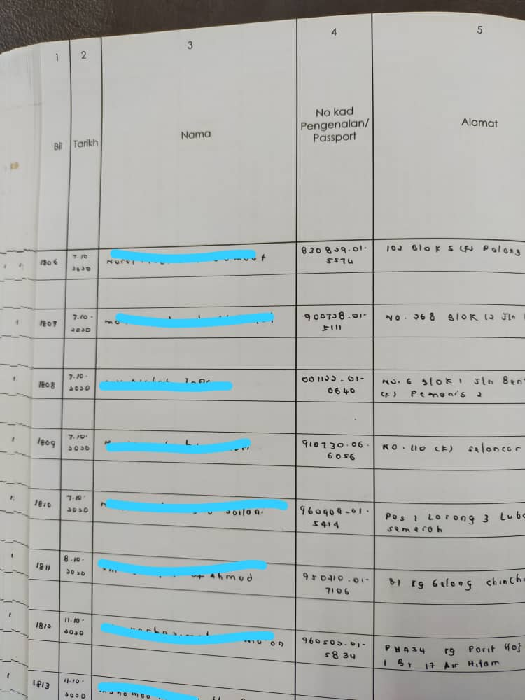
FAQ
Apakah nombor rujukan yang patut digunakan di ‘Borang Permohonan Ujian Saringan HIV Pra Perkahwinan KKM/ HIV/ SPP01/09 PIND.01/2020’
NAMA SINGKATAN PKD / NAMA SINGKATAN KK / NO SIRI UJIAN DALAM BUKU DAFTAR UJIAN PRAPERKAHWINAN/ TAHUN UJIAN DIJALANKAN
CONTOH:
PKD KOTA TINGGI / KK SUNGAI RENGIT / 1 / 2021
MAKA NO RUJUKAN ADALAH:-
PKDKT/KKSR/1/2021
/ NO SIRI UJIAN DALAM BUKU DAFTAR UJIAN PRAPERKAHWINAN

Slide 36
FAQ
Sekiranya keputusan ujian saringan adalah reaktif, bolehkah borang diserahkan kepada bakal pengantin sebelum ujian pengesahan dijalankan?
Ya, borang permohonan ujian saringan HIV boleh diserahkan di peringkat keputusan reaktif dan tidak perlu di’tahan’ di Klinik Kesihatan sehingga keputusan ujian pengesahan diperolehi seperti di prosedur sebelum ini.
Ini adalah selaras dengan objektif prosedur borang ini dinamakan sebagai Borang Permohonan Ujian Saringan HIV Pra Perkahwinan, maka keputusan ujian yang dinyatakan hanyalah untuk saringan.
Walau bagaimanapun, pengurusan kes yang didapati reaktif ini perlu diteruskan sehingga keputusan pengesahan diperolehi mengikut prosedur yang ditetapkan dalam program pengendalian pesakit HIV (PPHIV).

Slide 37
FAQ
Bagaimanakah caj pembayaran bagi ujian saringan HIV Praperkahwinan?
Caj rawatan bagi warganegara MALAYSIA bagi ujian saringan HIV adalah PERCUMA.
Bakal pengantin hanya perlu membayar caj pendaftaran sepertti tertakluk dalam Akta Fi.

Slide 38
FAQ
Sekiranya bakal pengantin adalah bukan warganegara Malaysia, bagaimanakah caj pembayaran ujian saringan HIV Praperkahwinan?
Caj rawatan bagi bukan warganegara adalah tertakluk kepada Akta Fi sedia ada.

Slide 39
FAQ
Sekiranya bakal pengantin memang telah didagnosa sebagai HIV, adakah perlu untuk menjalani ujian saringan HIV dan Ujian pengesahan HIV lagi?
TIDAK PERLU.
Sekiranya klinik kesihatan yang tersebut mempunyai dokumentasi menunjukkan telah positif HIV, bahawa bakal pengantin tersebut memang telah didagnosa sebelum ini, tidak perlu ulangi ujian saringan dan pengesahan HIV lagi.
Pegawai Perubatan hendaklah memastikan dokumentasi dan kaunseling yang jelas di dalam kad rawatan HIV pesakit tersebut.
Pegawai Perubatan hendaklah memaklumkan/ merujuk kepada Pakar Perubatan Keluarga bagi memastikan bakal pengantin patuh pada rawatan bagi mengelakkan jangkitan kepada pasangan/ bayi nanti.

Slide 40
FAQ
Sekiranya keputusan ujian saringan adalah reaktif, bolehkah sampel yang sama digunakan untuk penghantaran ujian HIV pengesahan?
TIDAK BOLEH. Sampel kedua hendaklah diambil untuk dihantar sebagai ujian HIV pengesahan Surat Pekeliling KPK Bil 1/2011 Carta Aliran Ujian Saringan dan Pengesahan HIV.
Ini adalah untuk memastikan integriti ke atas sampel yang dihantar/ diuji.

Slide 41
FAQ
Bagaimana jika bakal pengantin tidak memberi persetujuan di Borang Permohonan Ujian Saringan HIV Pra Perkahwinan?
Sekiranya pemohon / bakal pengantin TIDAK BERSETUJU, anggota kesihatan di Klinik Kesihatan tidak akan meneruskan ujian saringan HIV kepada beliau.

Slide 42
FAQ
Bagaimana untuk memastikan bakal pengantin/pemohon adalah orang yang sama dengan pemohon yang menjalani saringan ujian HIV?
Pihak klinik kesihatan terutamanya Paramedik yang menjalankan ujian saringan HIV dan Pegawai Perubatan yang menandatangani borang saringan ujian HIV hendaklah membuat semakan dengan kad pengenalan atau sebarang dokumen berkaitan bagi mengesahkan pemohon adalah sama dengan orang yang menjalani ujian. Ini adalah untuk mengelakkan kesilapan atau tertukar orang yang disaring.

Slide 43
FAQ
Apa yang perlu dilakukan sekiranya bakal pengantin tidak bersetuju untuk menjalani kaunseling bersama bakal suami / isteri?
Pihak Pejabat Undang-Undang (PUU) menjelaskan Surat ‘Pemberitahuan Status Jangkitan HIV kepada Pasangan (Partner Notification) bertarikh 25 Januari 1997 dengan no rujukan (23) dlm.KKM-171(99/4/8), ‘partner notification’ adalah terpakai kepada bakal pasangan yang akan berkahwin
Ini adalah kerana, tujuan untuk menjalani ujian saringan HIV adalah untuk bakal pengantin mengetahui status HIV diri sendiri. Mereka juga komited untuk berkahwin dan hidup bersama pasangan mereka. Maka sewajarnyalah mereka juga menjalani kaunseling bersama pasangan.
Kaunseling pre test post-test perlu memberi penekanan kepada kepentingan kaunseling bersama pasangan supaya mereka dapat meneruskan perkahwinan tanpa menjangkiti pasangan.

Slide 44
FAQ
Apa yang perlu dilakukan sekiranya pasangan bakal pengantin tidak hadir bersama semasa saringan ujian HIV dijalankan atau berada di luar daerah/negeri?
Pegawai Perubatan hendaklah berbincang dengan Pakar Perubatan Keluarga dan disarankan menggunakan inovasi sedia ada bagi memastikan pasangan diberi kaunseling bersama terutamanya sekiranya disahkan REAKTIF.
Contohnya
menggunakan telekonsultasi atas talian.
FMS boleh menghubungi PKD/KK berhampiran dengan pasangan untuk membantu kaunseling pasangan tersebut.

Slide 45
FAQ
Bolehkah keputusan positif HIV dimaklumkan kepada pihak keluarga untuk tujuan kaunseling oleh Jabatan Agama Islam Negeri?
Selaras dengan ‘Malaysian Medical Council (MMC) Guidelines on Confidentiality’ di mana seseorang Pengamal Perubatan hendaklah memastikan segala data dan maklumat pesakit dilindungi serta hanya boleh dimaklumkan kepada individu lain dengan kebenaran daripada pesakit sendiri.
KKM telah mencadangkan agar pihak JAKIM untuk meneliti semula klausa perundangan yang ada dalam bimbingan dan kaunseling di peringkat JAKIM.
(Rujukan: Minit Mesyuarat Berkenaan Penggunaan Borang Permohonan Ujian Saringan HIV Pra Perkahwinan yang Selaras Bagi Negeri-negeri, No. Ruj:KKM.600-29/4/120 JLD(81))

Slide 46
FAQ
Adakah perlu notifikasi dilakukan sekiranya ujian saringan HIV menggunakan rapid test kit HIV didapati reaktif?
Tidak perlu.
Notifikasi perlu dibuat selepas ujian pengesahan HIV dilakukan dan disahkan positif.
Notifikasi perlu dibuat menggunakan system Enotifikasi bagi mengekakan kerahsiaan dokumentasi.

Slide 47
FAQ
Apakah tindakan yang perlu diambil sekiranya bakal pengantin yang telah disahkan positif hiv melalui ujian pengesahan tidak dapat dikesan/ tidak hadir temujanji ?
Sekiranya didapati pemohon/bakal pengantin yang didapati ujian pengesahan HIV adalah positif, tetapi beliau tidak dapat dihubungi untuk hadir ke klinik kesihatan, pegawai perubatan yang bertanggungjawab hendaklah melaporkan secara bertulis kepada Pegawai Kesihatan Daerah / Penolong Pegawai Kesihatan Persekitaran (PPKP) Unit HIV/STI/Hep C daerah masing-masing untuk proses pencarian dan pengesanan kes.
Bagi mengelakkan kejadian ini, pihak klinik kesihatan hendaklah memastikan mengambil butiran pemohon yang terkini dan sebarang dokumen/butiran berkaitan semasa kaunseling pra ujian pengesahan bagi memudahkan pengesanan dilakukan.

Slide 48
FAQ
Sekiranya pemohon atau bakal pengantin telah membuat ujian saringan HIV di fasiliti swasta/makmal swasta/ fasiliti selain klinik kesihatan yang dihadiri pada waktu tersebut, bolehkah laporan keputusan ujian tersebut digunakan bagi mengisi borang ujian saringan pra perkahwinan?
Laporan Ujian HIV tersebut tidak boleh digunapakai bagi memenuhi borang pra perkahwinan bagi mengelakkan pemalsuan keputusan ujian. Ujian saringan HIV perlu dibuat semula di klinik kesihatan mengikut prosedur di dalam Surat Edaran Berkaitan Penggunaan Borang Ujian Saringan Pra Perkahwinan Yang Selaras Bagi Negeri-Negeri Dan Kemaskini Prosedur Ujian Saringan Hiv Pra Perkahwinan Di Klinik Kesihatan Bertarikh 1 Disember 2020 nombor rujukan KKM.600-29/4/120 JLD2 85.

Slide 49
FAQ
Bagaimana pula dengan keputusan ujian saringan HIV pra perkahwinan yang dibuat di luar negara, adakan keputusan ini diterima?
Tidak diterima. Pemohon perlu membuat ujian saringan semula di klinik kesihatan dan mendapatkan pengesahan Pegawai Perubatan.

Slide 50
FAQ
Bagaimana pula dengan keputusan ujian saringan HIV pra perkahwinan yang dibuat di luar negara, adakan keputusan ini diterima?
Tidak diterima. Pemohon perlu membuat ujian saringan semula di klinik kesihatan dan mendapatkan pengesahan Pegawai Perubatan.

Slide 51
FAQ
Bolehkan ujian saringan HIV pra perkahwinan di buat di klinik komuniti?
Ujian saringan HIV pra perkahwinan HANYA boleh di jalankan di Klinik Komuniti yang mempunyai PEGAWAI PERUBATAN SAHAJA selaras dengan Panduan Saringan HIV di Klinik 1 Malaysia 2015 dan surat pekeliling KPK Bil 9/2015.

Slide 52
PROSES KERJA & TANGGUNG JAWAB
01
Penceramah terlatih
06
Notifikasi
Pegawai Perubatan/ FMS
Penerangan mengenai ujian saringan HIV kepada bakal
pengantin diberikan semasa kursus pra perkahwinan
02
Pembantu perubatan/ jururawat terlatih/ JTMP
Menjalankan ujian saringan HIV menggunakan rapid test kit kepada bakal pengantin
07
Rujukan
Pembantu perubatan/jururawat terlatih/ Pegawai perubatan
03
pegawai perubatan/ FMS
Kaunseling ujian pra pengesahan
08
Rujuk ID physician
Pegawai perubatan/FMS
pegawai perubatan/ FMS
04
Kaunseling pasca ujian pengesahan
Semua staff
Memastikan kerahsiaan terjaga
Pegawai perubatan/FMS
09
05
Kaunseling kes positif HIV

Slide 53
Buku daftar
Ujian saringan HIV pra perkahwinan

Slide 54
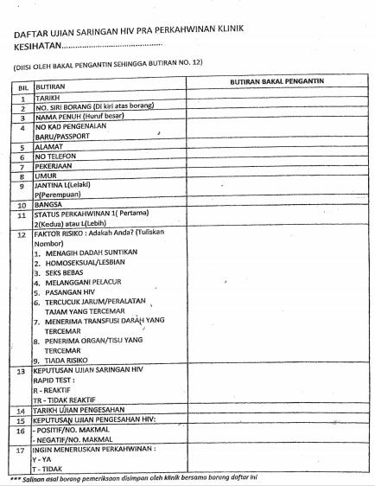
Borang Daftar Ujian saringan HIV PRA Perkahwinan Klinik Kesihatan……….
Diisi oleh Pemohon
Masih digunakan bagi tujuan pengumpulan data dan reten
Diisi Pengamal Perubatan

Slide 55
TINDAKAN SUSULAN PKD/KK
1. Latihan Penggunaan Rapid Test HIV
Semua PKD/KK WAJIB memastikan semua pegawai perubatan dan paramedik yang bertanggungjawab melaksanakan ujian rapid HIV menjalani latihan.
Latihan hendaklah dijalankan dan dipantau oleh Juruteknologi Makmal Perubatan (JTMP) Daerah atau Klinik Kesihatan masing-masing.
Latihan yang dijalankan hendaklah didokumentasi seperti pengeluaran sijil Latihan di peringkat PKD atau peringkat KK.
Pihak Daerah/Klinik Kesihatan boleh hubungi pembekal RTK HIV bagi Latihan yang lebih tepat.

Slide 56
TINDAKAN SUSULAN PKD/KK
2. Dokumentasi Penggunaan Rapid Test HIV
Pegawai Perubatan/paramedic yang melaksanakan ujian HIV menggunakan RTK HIV hendaklah memastikan dokumentasi penggunaan dinyatakan dengan jelas di dalam buku rekod penggunaan RTK HIV dan kad rawatan selaras dengan Surat Pekeliling KPK Bil 1/2011 Carta Aliran Ujian Saringan dan Pengesahan HIV iaitu :
Dokumentasi :
Name of Rapit test kit
Date of test
Testing site
Operator
Kit Lot No
Batch No
Expiry Date

Slide 57
TINDAKAN SUSULAN PKD/KK
2. Borang Ujian HIV Pengesahan
Borang Ujian HIV pengesahan hendaklah menggunakan borang PER PATH 301 sebanyak 2 Salinan dan dilengkapkan dengan sejarah klinikal beserta maklumat ujian rapid test HIV yang telah dijalankan iaitu:
Name of Rapit test kit
Date of test
Testing site
Operator
Kit Lot No
Batch No
Expiry Date
Ini seleras dengan Surat Pekeliling KPK Bil 1/2011 Carta Aliran Ujian Saringan dan Pengesahan HIV dimana menggunakan 1 RTK HIV Strategy

Slide 58
TINDAKAN SUSULAN PKD/KK
3. Taklimat saringan ujian HIV Praperkahwinan
Semua PKD/KK WAJIB memastikan semua pegawai perubatan dan paramedik yang bertanggungjawab mendapat taklimat mengenai perlaksanaan prosedur baharu ini.
Semua KK hendaklah memastikan semua anggota kesihatan termasuk pegawai di Kaunter Pendaftaran memahami dan maklum mengenai prosedur baharu ini.

Slide 59
TINDAKAN SUSULAN PKD/KK
3. Kursus HIV/ kaunseling HIV atau mana-mana berkaitan
Semua PKD/KK WAJIB memastikan semua pegawai perubatan dan paramedik yang bertanggungjawab menjalani kursus HIV/ kaunseling HIV atau mana-mana berkaitan agar maklumat yang diberikan adalah tepat dan terkini,
Semua pegawai perubatan hendaklah dinasihatkan untuk merujuk kes yang sulit atau bermasalah kepada Pakar Perubatan Keluarga dengan SEGERa bagi mengelakkan sebarang implikasi.

Slide 60
Sebarang pertanyaan boleh hubungi:
Dr Nurmawati Ahmad
Ketua Penolong Pengarah Kanan
Unit HIV/STI/Hepatitis C
Bahagian Kesihatan Awam
Jabatan Kesihatan Negeri Johor
drnurma@yahoo.com / drnurma@moh.gov.my
0197772971
SEKIAN
TERIMA KASIH

